Slide 1
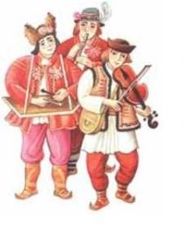
Тема: Троїсті музики

Slide 2
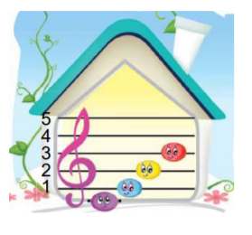
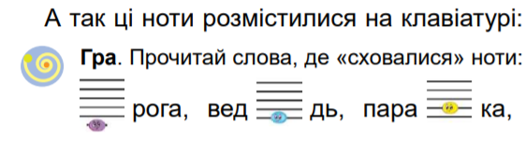

Поговоримо про ноти які розмістилися на лінійочках

Slide 3

Відгадай загадки
1.Три людини грали і всі виграли.
2.Є деревце – не полінце,
шість дірочок має,
весело співає.
3.Лежить – мовчить,
торкни – дзижчить,
візьми в руки –скиглить.
4.Шкіра зверху,
Шкіра знизу,
Всередині пусто.

Slide 4
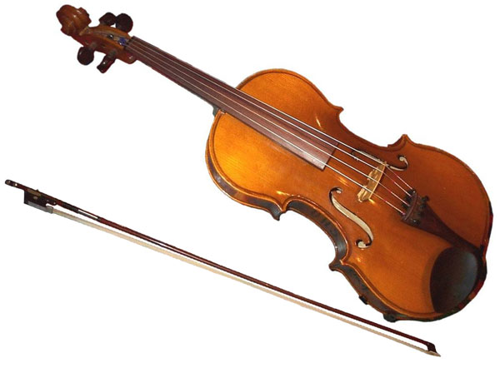
СКРИПКА

Slide 5
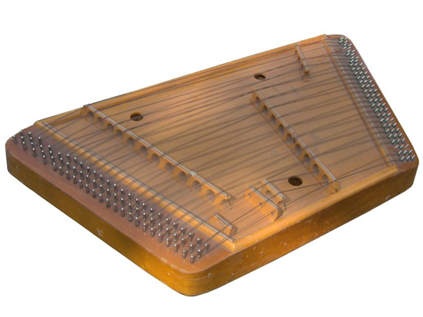
ЦИМБАЛИ

Slide 6
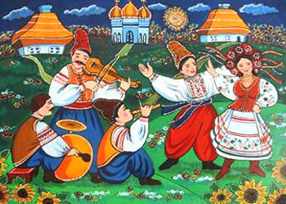
Троїсті музики – український народний ансамбль з трьох інструментів ( головні партії).

Slide 7
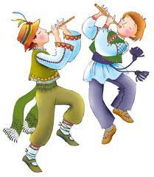
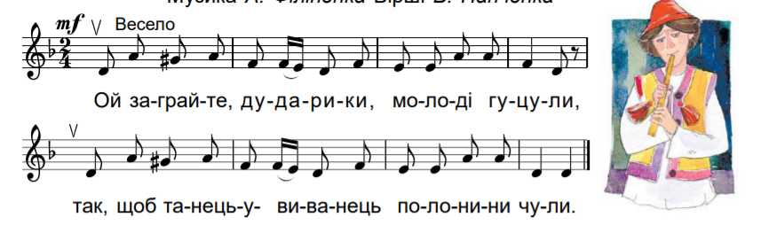
ОЙ ЗАГРАЙТЕ, ДУДАРИКИ музика А. Філіпенка, вірші В. Панченка
Музика пісенна чи танцювальна?

